Slide 1
Simetrično šifrovanje i dešifrovanje
Mihajlo Jovanović

Slide 2
Simetrično šifrovanje
Kod simetrične enkripcije koriste se isti ključ i za šifrovanje i za dešifrovanje.
Baš zbog toga je raznovrsnost, a samim tim i sigurnost algoritama ovakve enkripcije je velika.
Bitan faktor je i brzina - simetrična enkripcija je veoma brza.

Slide 3
Simetrično šifrovanje
Pored svih prednosti koje ima na polju sigurnosti i brzine algoritma, postoji i jedan veliki nedostatak. Kako preneti tajni ključ?
Problem je u tome, što ako se tajni ključ presretne, poruka se može pročitati. Zato se ovaj tip enkripcije najčešće koristi prilikom zaštite podataka koje ne delimo sa drugima (šifru znate samo vi i nju nije potrebno slati drugome).

Slide 4
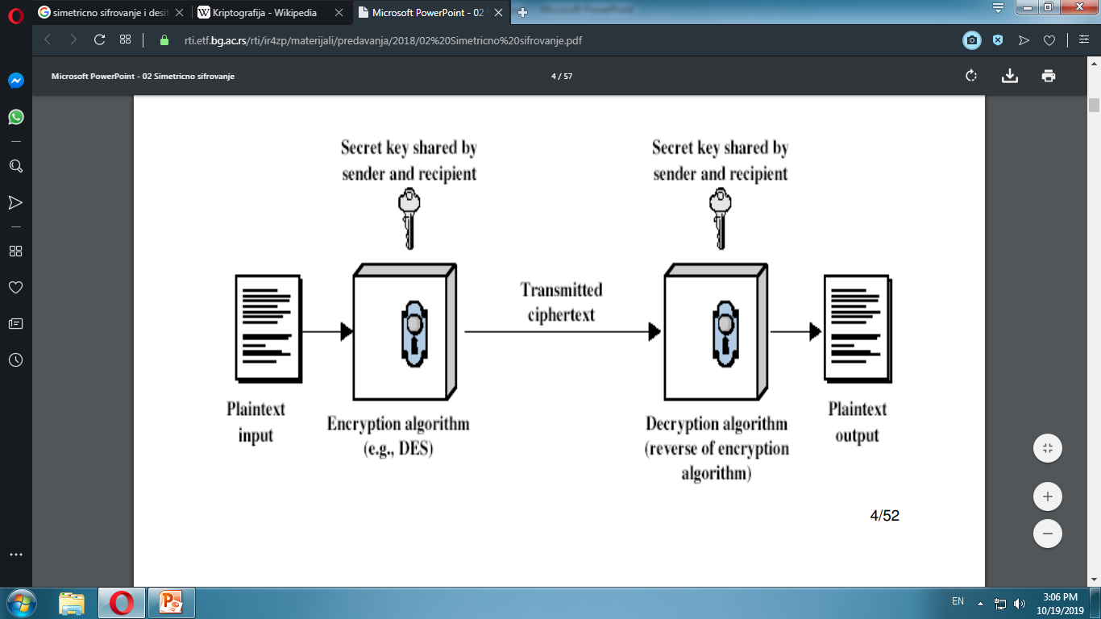
Model simetričnog šifrovanja

Slide 5
Zahtevi
Dva zahteva za sigurnu upotrebu simetričnog šifrovanja:
Jak algoritam šifrovanja (čak i kada je poznat veći broj šifrovanih tekstova i njihovih otvorenih poruka, nije moguće dešifrovati novi šifrovani tekst) −
Tajni ključ poznat samo pošiljaocu i primaocu
Y = EK(X)
X = DK(Y)
Pretpostavlja se da je algoritam šifrovanja poznat
Podrazumeva siguran kanal za distribuciju ključa

Slide 6
Načini šifriranja
blokovne šifre, kod kojih se obrađuje jedan po jedan blok elemenata otvorenog teksta koristeći jedan te isti ključ K
ASCII metoda koristi osam bitova za reprenzetaciju jednog karaktera, odnosno za šifarski blok koji se sastoji od 8 karaktera,
protočne šifre (engl. stream cipher) kod kojih se elementi otvorenog teksta obrađuju jedan po jedan koristeći pritom niz ključeva (engl. keystream) koji se paralelno generiše

Slide 7
Blok šifrovanje
za šifrovanje kratkih poruka kao što su ključevi, lozinke, potpisi ili autentifikacije korisnika.
izvorni podatak se deli u blokove simbola određene veličine koji se individualno i nezavisno kodiraju u cilju formiranja šifrovanog bloka podataka
primenjeno u sledećim algoritmima: LUCIFER, DES, FEAL, IDEA, RC5, SKIPJACK, BLOWFISH, TWOFISH, AES (RIJNDAEL), itd..

Slide 8
DES: Data Encryption Standard
šezdesitih godina prošlog veka, IBM istraživački projekat u cilju zaštite podataka Lucifer.
1971. godine i Lucifer je bio prvi šifrat sa blokovima veličine 64 bita koji je koristio ključ od 128 bita.
Kompanija je kasnije komercijalizovala ovaj način kodiranja i nazvala ga DES (eng. Data Encryption Standard).

Slide 9
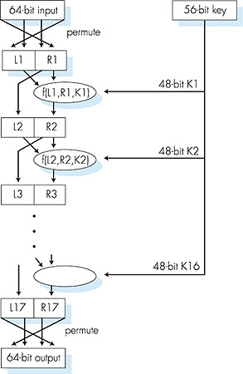
1976 godine DES je prihvaćen kao federalni standard za enkripciju podataka i korišćen je u komunikacijama Američke vlade.
narednih dvadesetak godina bio najviše korišćeni standard na svetu.

Slide 10
Nasledio ga je 2001. god. AES (eng. Advanced Encryption Standard), takođe poznat pod nazivom Rijndael algoritam.
napredniji po pitanju sigurnosti podataka.
Danas, DES algoritam i dalje koristi veliki broj organizacija u svetu za zaštitu u mrežnim komunikacijama, skladištenjima podataka, lozinkama i sistemima za kontrolu pristupa

Slide 11
AES: Advanced Encryption Standard
Novi (Nov. 2001.) simetrični šifarski algoritam, NIST standard, zamenio je DES
Obrađuje podatke u blokovima dužine 128 bita
128, 192, ili 256 bita – dužina ključa
Brute force napad (ispitivanje svih ključeva) je mnogo teži nego za DES
1 sec za DES, odgovara 149 triliona godina za AES

Slide 12
Napad grubom silom (Brute force)
Proba se svaki ključ
Osnovni napad, trajanje razbijanja proporcionalno dužini ključa
Pretpostavlja se bilo poznat ili prepoznatljiv originalan tekst

Slide 13
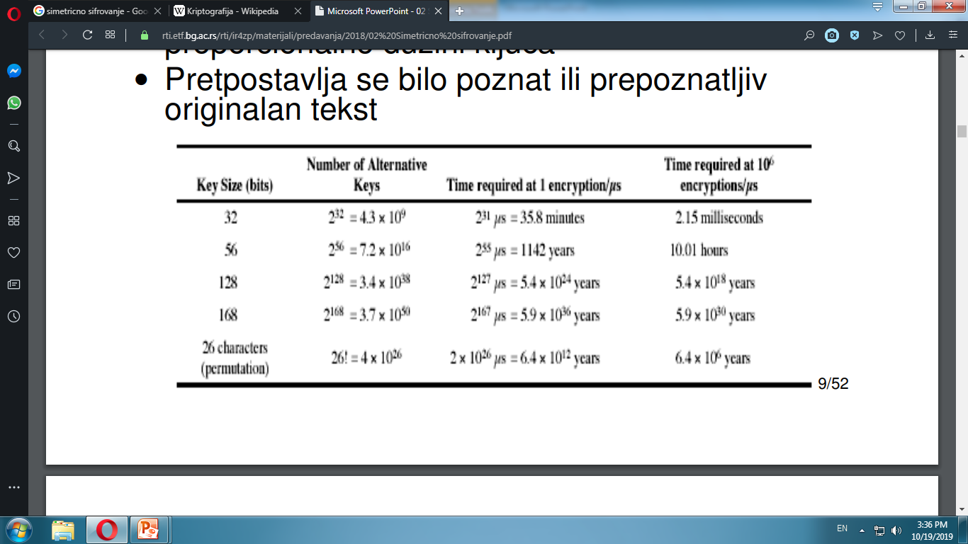

Slide 14
Prednosti i nedostaci simetričnog kriptovanja
kratko vreme kriptovanja poruka zbog kratkih ključeva, pa se koristi za kriptovanje, tj. dekriptovanje poruka velike dužine.
Oba korisnika moraju posedovati jedinstveni simetrični ključ, a kako su često fizički razdvojeni moraju da koriste zaštićen kanal što je teško

Slide 15
veliki broj potrebnih ključeva, za N ljudi koji žele da koriste ovu metodu treba N(N – 1)/2 simetričnih ključeva
Zbog toga se moraju koristiti duži ključevi, a dužina ključa od 56 bita je danas na granici dovoljnog s obzirom na to da savremeni računari mogu relativno brzo da otkriju ključ te dužine.

Slide 16
KRAJ
Mihajo Jovanović

